Slide 1
Distribuce
BPH_MAR1
Ondřej Částek
castek@econ.muni.cz
Notes:
1

Slide 2
Co nás čeká
Distribuční kanály: strategie, funkce
Služby poskytované distribučními kanály
Distribuční cesty

Slide 3
Marketingový kanál…
…způsob doručení produktu od výrobce ke spotřebiteli
…prostředníci mezi výrobcem a spotřebitelem
…způsob překlenutí nesouladu/rozporu (v čem?)
Velmi často se nejedná o jeden kanál, ale složitý systém: vícekanálová strategie, hybridní kanály, integrované kanály, strategie hodnotové sítě.

Slide 4
Marketingový kanál: strategie
Push
Pull
Kombinace

Slide 5
Marketingový kanál: funkce
Získávání informací o spotřebitelích, trhu, konkurenci
Marketingová komunikace
Vyjednávání ceny
Objednávání u výrobců
Financování zásob
Sdílení rizika
Skladování, doprava
Facilitace plateb
Facilitace převodu vlastnictví

Slide 6
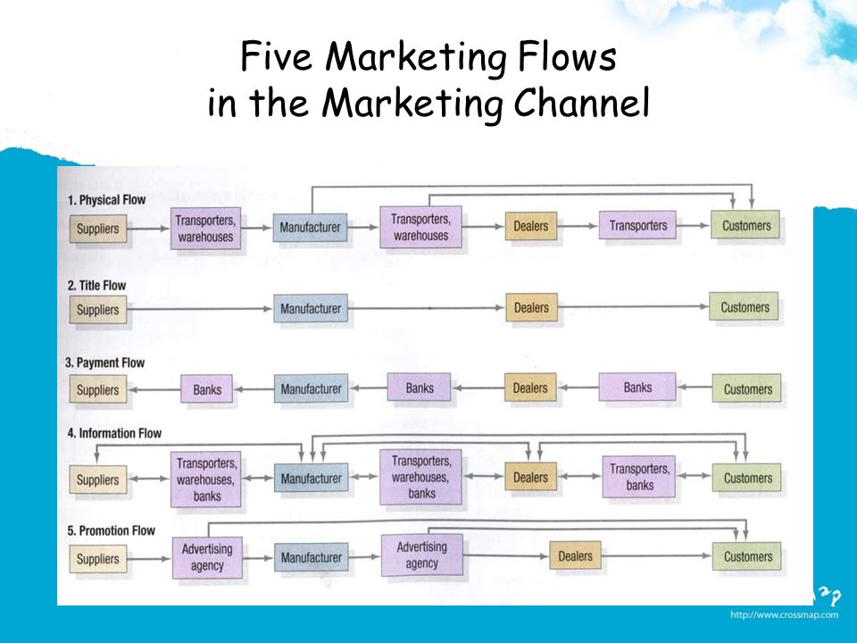
Marketingový kanál: funkce

Slide 7
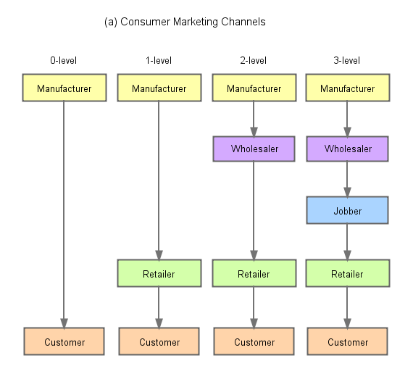
Marketingový kanál: úrovně
spotřebitelské trhy

Slide 8
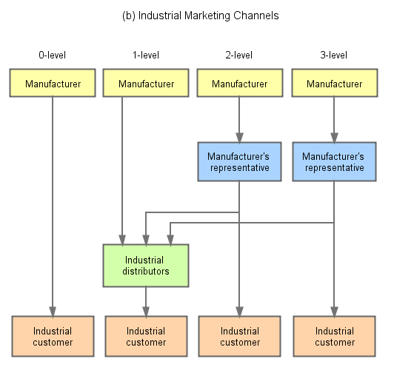
Marketingový kanál: úrovně
B2B trhy

Slide 9
Marketingový kanál: služby pro zákazníky
Velikost dodávky
Čekání a dodací doba
Prostorová dostupnost
Pestrost výrobků
Služby

Slide 10
Distribuční cesty: typy
Přímé:
Obchodní zástupce (i podomní prodej)
Podnikové prodejny
E-shop(y) výrobce, prodejní automaty
Nepřímé:
Prostředníci
Zprostředkovatelé
Facilitátoři

Slide 11
Distribuční cesty: aspekty ke zvážení
Možnosti výrobce
Povaha produktu
Povaha trhu
Objem dodávek
Faktory prostředí
Charakteristika distributorů
Konkurence
Distribuční strategie
Zamazalová a kol., 2010, s. 234-5

Slide 12
Distribuční strategie, systémy
Intenzivní
Selektivní
Výhradní
Konvenční distribuční systémy
Vertikální distribuční systémy
Horizontální distribuční systémy
Integrované (hybridní) distribuční systémy

Slide 13
Co ještě zvážit
Specifika e-commerce a m-commerce
Typy vertikálních distribučních systémů
Role Point of Sale

Slide 14
Zdroje
Grafiky jsou z Kotler a Keller, Marketing Management, 14. vydání.

Slide 15
Odkud studovat
Povinné: Kapitola 15 v Kotler a Keller, Marketing Management, přeloženo z anj., 14. vyd., 2013, od s. 149. [MAR 543]
dostupné v e-prezenčce
Povinné: Kapitola 10 v DSO v ISu
stručné shrnutí
Rozšiřující: Kapitola 10 v Zamazalová a kol., Marketing, 2. vyd., 2010.

